Slide 1

第二届“中软杯”技能大赛
在线微商管理系统
讲述人：王春阳

Slide 2
01
项目引言
02
项目展示
CONTENT
03
项目细节

Slide 3
1
项目引言

Slide 4
朋友，做过微商吗？

Slide 5
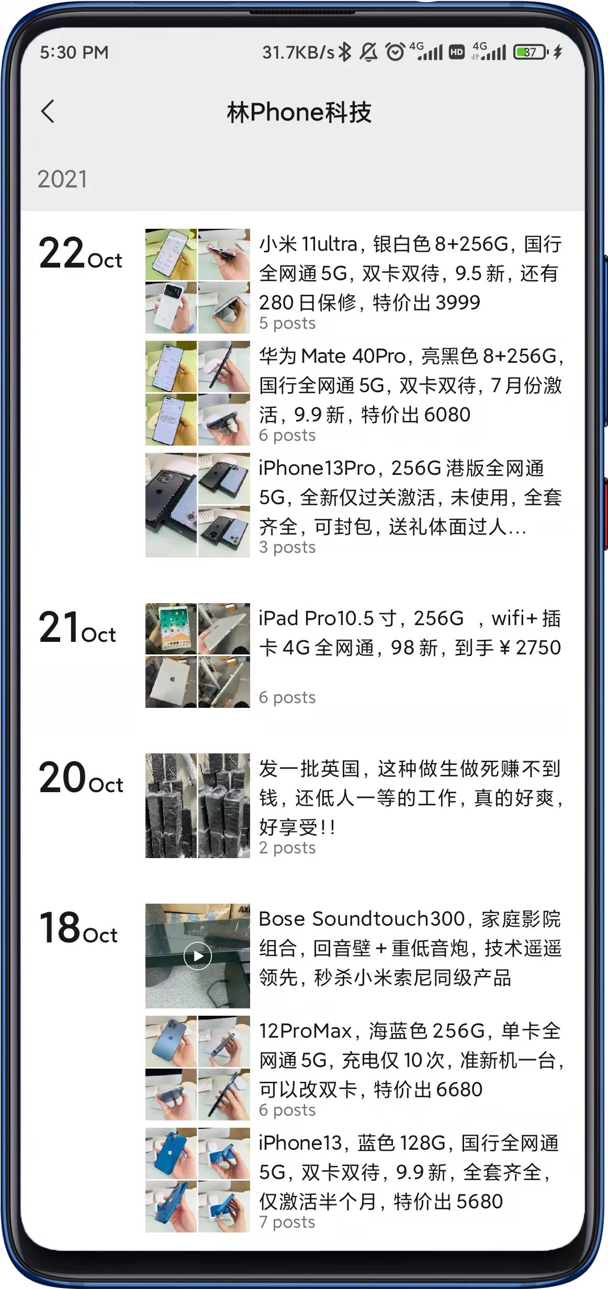
天天发朋友圈被亲友嫌弃？

Slide 6
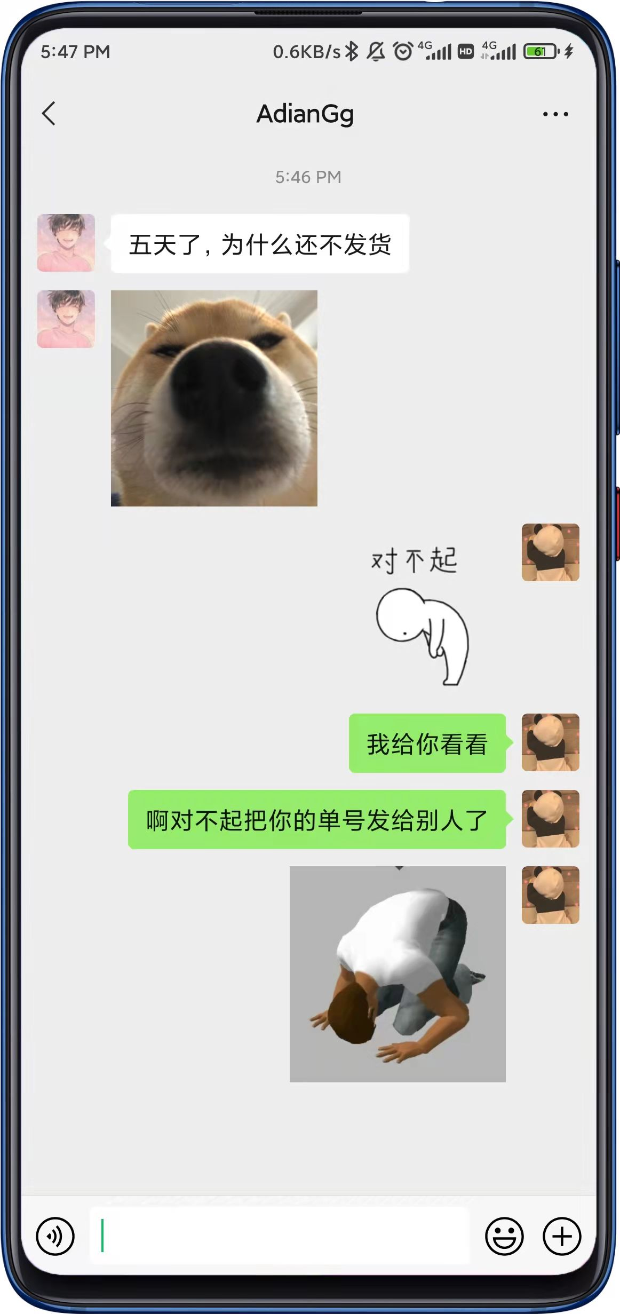
记不清到底是哪个客户的单号？

Slide 7
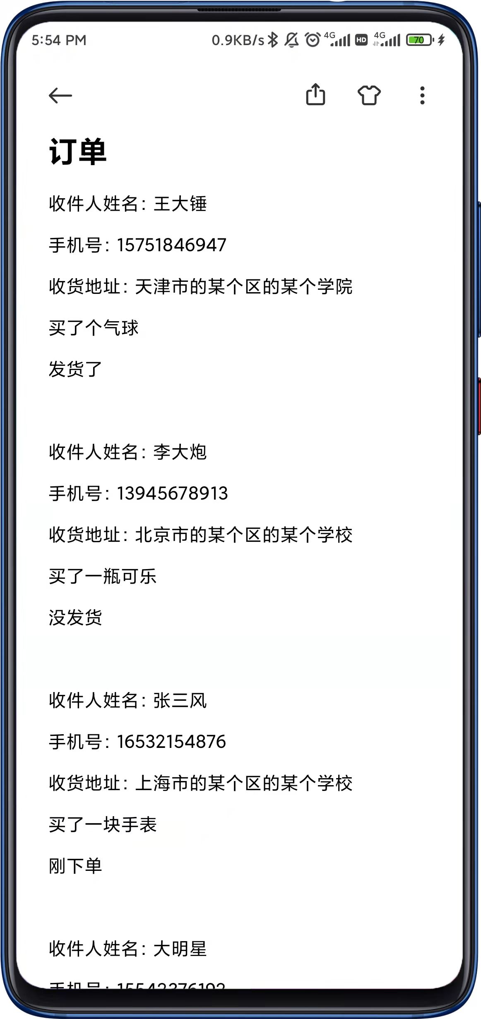
手机备忘录管理订单？

Slide 8
2
项目展示

Slide 9
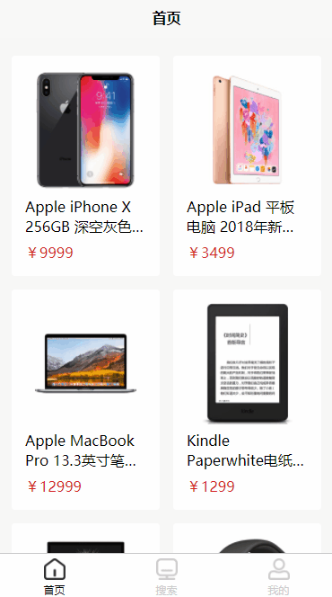
更美观的商品展示

Slide 10
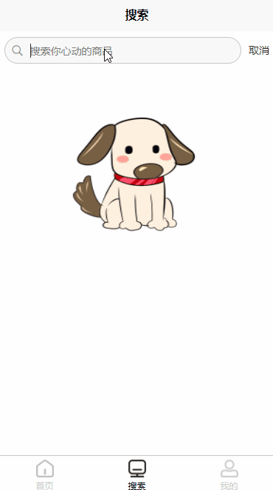
社恐的客户再也不用朋友圈翻到底看有没有自己想要的东西

Slide 11
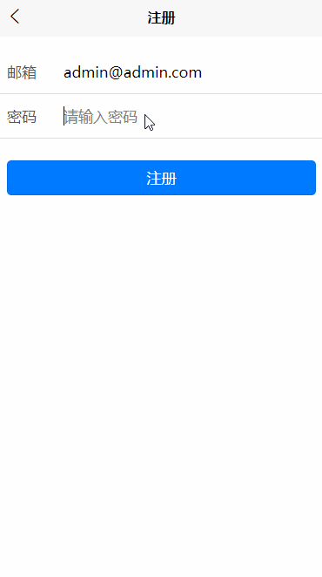
简单快速的注册登录功能

Slide 12
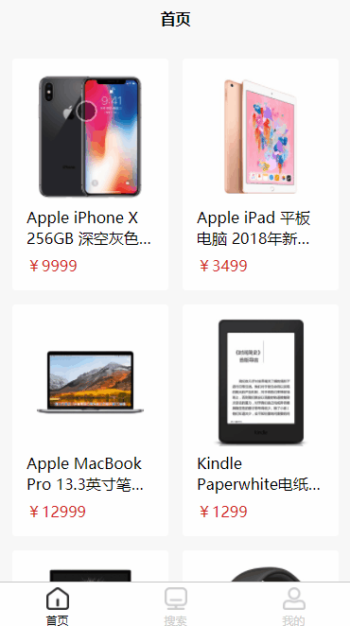
用户自助下单

Slide 13
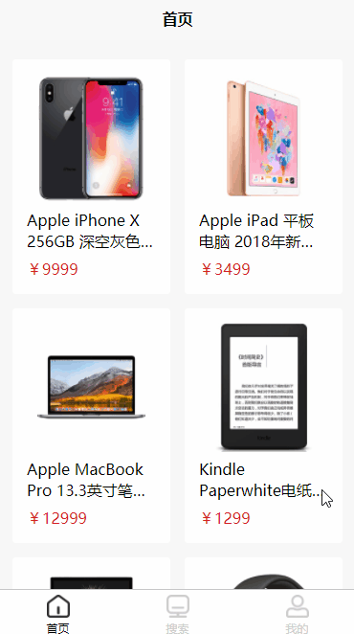
用户可自己查看自己的订单信息

Slide 14
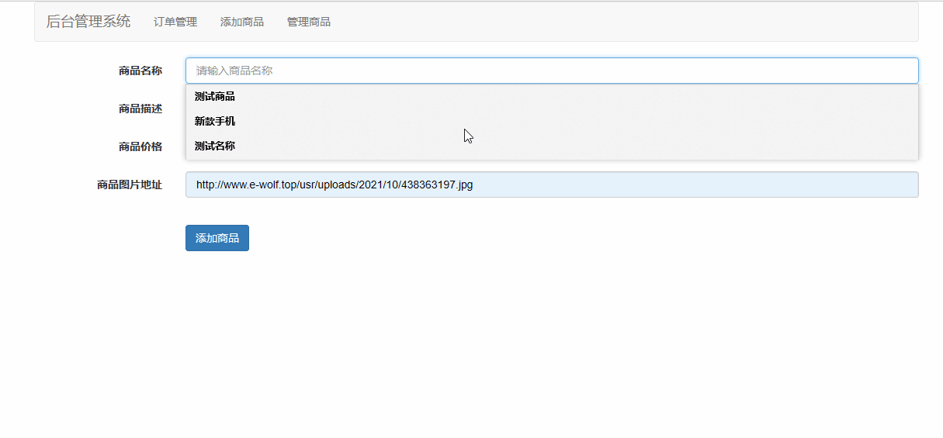
后台快速添加商品

Slide 15
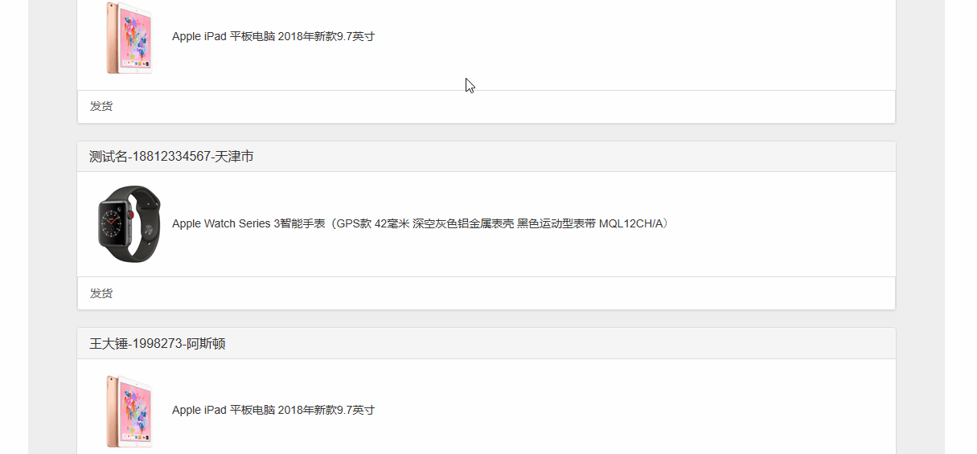
后台给对应的订单发货

Slide 16
3
项目细节

Slide 17
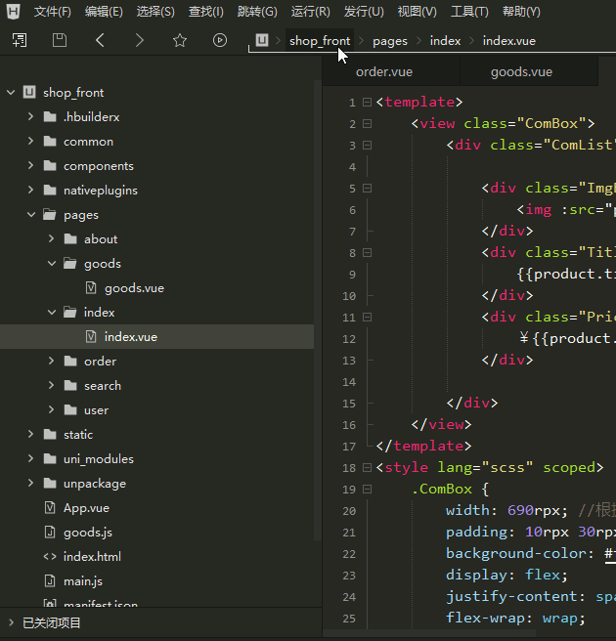
一键打包发布App，各种小程序，一套代码可以部署到几乎所有的移动平台

Slide 18
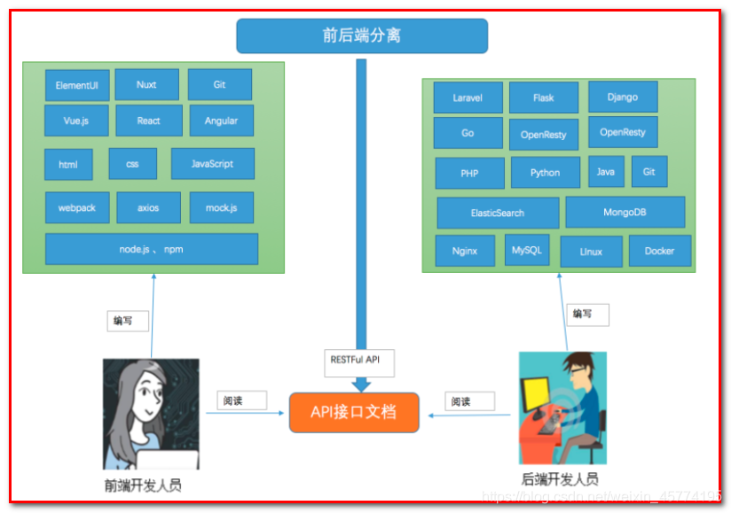
前后端分离

Slide 19
主页接口部分数据展示
{
"goodslist": [{
"img": "http://www.e-wolf.top/usr/uploads/2021/10/2264366338.jpg",
"goodId": 1,
"title": "Apple iPhone X 256GB 深空灰色 移动联通电信4G手机",
"price": "9999"
}, {
"img": "http://www.e-wolf.top/usr/uploads/2021/10/438363197.jpg",
"goodId": 2,
"title": "Apple iPad 平板电脑 2018年新款9.7英寸",
"price": "3499"
}, {
"img": "http://www.e-wolf.top/usr/uploads/2021/10/23504471.jpg",
"goodId": 5,
"title": "微软（Microsoft）新Surface Pro 二合一平板电脑笔记本 12.3英寸（i5 8G内存 256G存储）",
"price": "8888"
}]
}

Slide 20
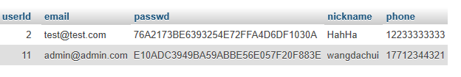
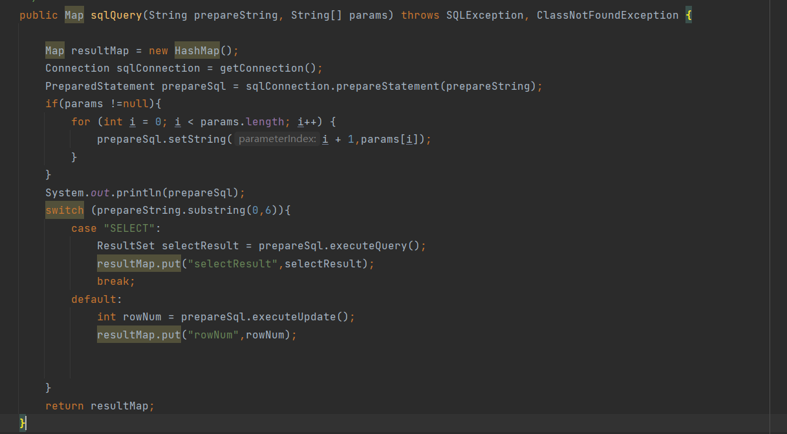
Md5加密存储敏感信息，实现信息安全纵深防御策略
预编译Sql语句，防止SQL注入漏洞的产生

Slide 21
生成对应端的程序
Program
静态化模块打包
Webpack
Site
服务更新完成
UniApp
Push
项目构建
代码提交至GitHub
前端工程链路

Slide 22
MySQL
操作数据库
Servlet
处理前端传递的参数，执行脚本操作
View
前端视图层更新
HTTP请求
JSON
HTTP请求携带参数访问API接口
后端将返回结果以JSON格式传递给前端
后端工程链路

Slide 23
BUSINESS PLAN
感谢您的观看
讲述人：王春阳

